Slide 1

ΤΣΟΤΟΥΛΙΔΗΣ ΣΤΕΦΑΝΟΣ
ΠΑΘΟΛΟΓΟΣ ΜΕ ΕΞΕΙΔΙΚΕΥΣΗ ΣΤΟ ΣΑΚΧΑΡΩΔΗ ΔΙΑΒΗΤΗ
ΔΙΕΥΘΥΝΤΗΣ ΕΣΥ - Κ.Υ. ΚΑΣΣΑΝΔΡΕΙΑΣ
ΔΙΑΒΗΤΟΛΟΓΙΚΟ ΙΑΤΡΕΙΟ Γ. Ν.ΧΑΛΚΙΔΙΚΗΣ
99η ΕΠΙΣΤΗΜΟΝΙΚΗ ΣΥΝΑΝΤΗΣΗ ΕΛΛΗΝΙΚΗΣ ΝΕΦΡΟΛΟΓΙΚΗΣ ΕΤΑΙΡΕΙΑΣ ΚΟΙΝΗ ΣΥΝΕΔΡΙΑ ΜΕ ΕΛΛΗΝΙΚΗ ΔΙΑΒΗΤΟΛΟΓΙΚΗ ΕΤΑΙΡΕΙΑ
Σακχαρώδης Διαβήτης: Επιδημιολογικά δεδομένα
ΘΕΣΣΑΛΟΝΙΚΗ 19/10/2023

Slide 2
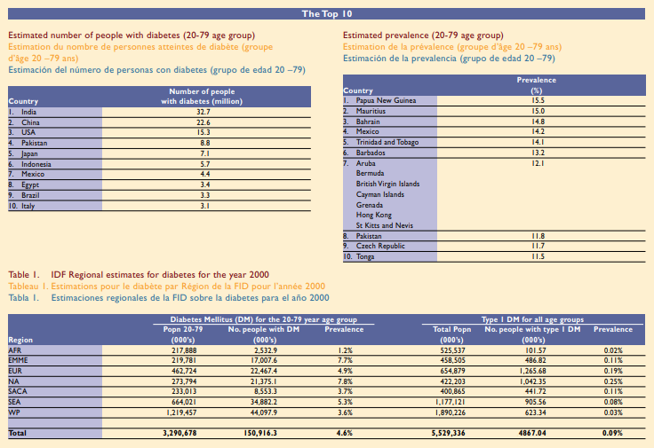
IDF atlas 2000

Slide 3
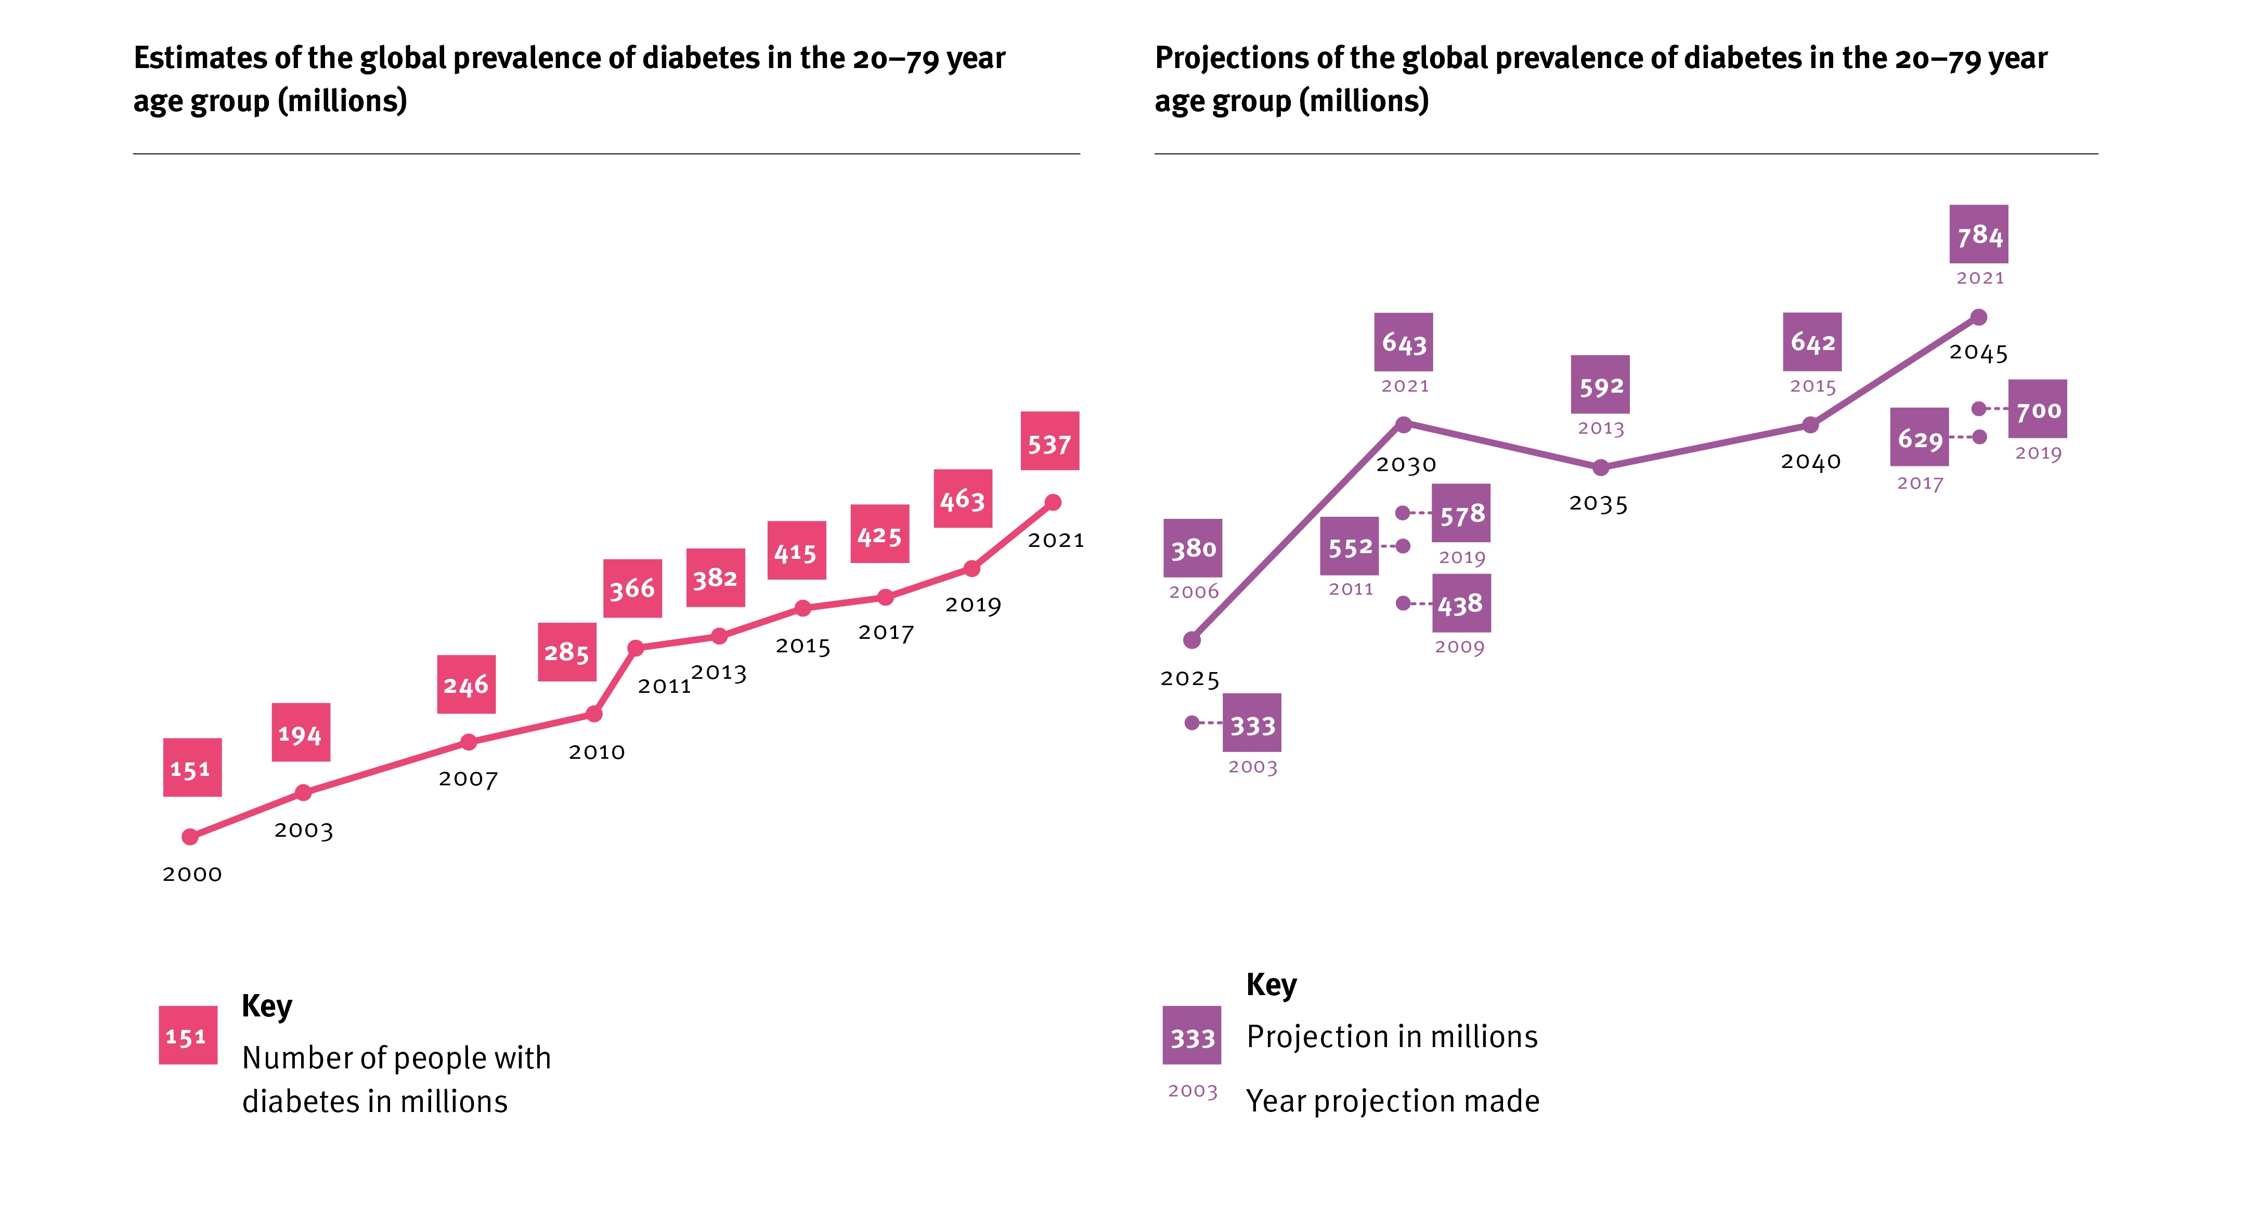
Estimates and projections
Global number of adults (20–79 years) in millions

Slide 4
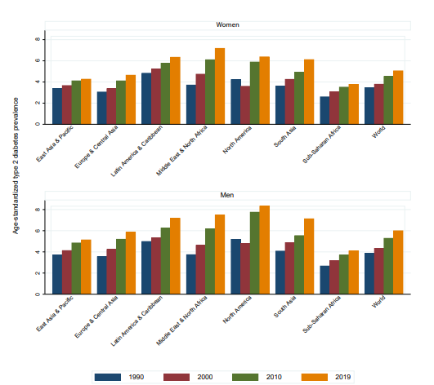
An Update on the Epidemiology o f Type 2 Diabetes: A Global Perspective Maria G. Tinajero, BS , Vasanti S. Malik. Endocrinol Metab Clin N Am 50 (2021) 337–355 https://doi.org/10.1016/j.ecl.2021.05.013

Slide 5
ΚΟΣΤΟΣ
760
232
Williams R, Karuranga S, Malanda B, Saeedi P, Basit A, Besancon S, et al. IDF Diabetes Atlas estimates of 2019 global health expenditures on diabetes. Diabetes Res Clin Pract. 2019

Slide 6
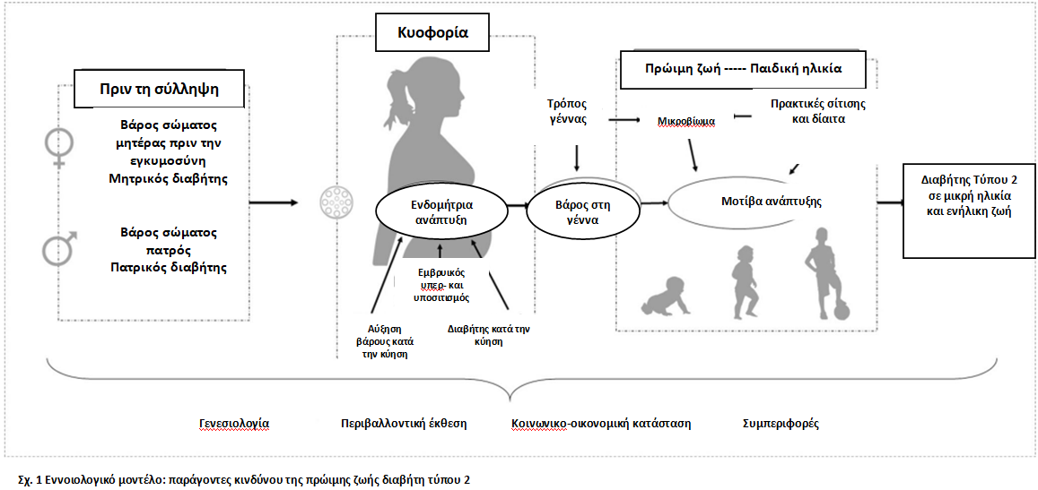
ΠΑΡΑΓΟΝΤΕΣ ΚΙΝΔΥΝΟΥ ΣΤΗΝ ΠΡΩΙΜΗ ΖΩΗ
Véronique Gingras & Marie-France Hivert & Emily Oken. Early-Life Exposures and Risk of Diabetes Mellitus and Obesity. Current Diabetes Reports (2018) 18:89 https://doi.org/10.1007/s11892-018-1050-0

Slide 7
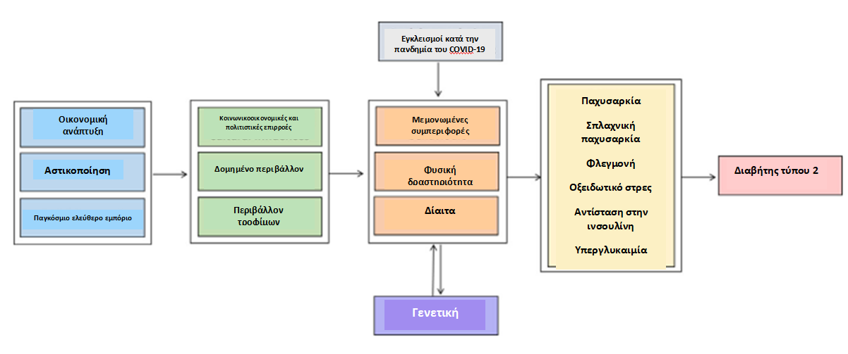
An Update on the Epidemiology o f Type 2 Diabetes: A Global Perspective Maria G. Tinajero, BS , Vasanti S. Malik. Endocrinol Metab Clin N Am 50 (2021) 337–355 https://doi.org/10.1016/j.ecl.2021.05.013

Slide 8
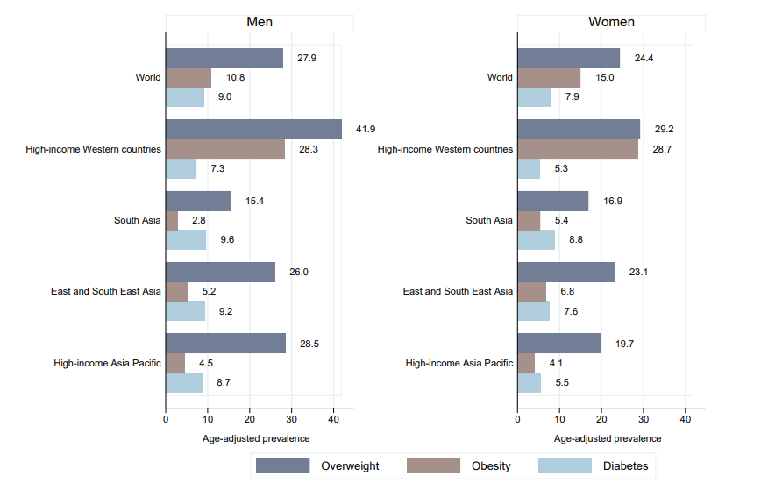
An Update on the Epidemiology o f Type 2 Diabetes: A Global Perspective Maria G. Tinajero, BS , Vasanti S. Malik. Endocrinol Metab Clin N Am 50 (2021) 337–355 https://doi.org/10.1016/j.ecl.2021.05.013
Notes:
.

Slide 9
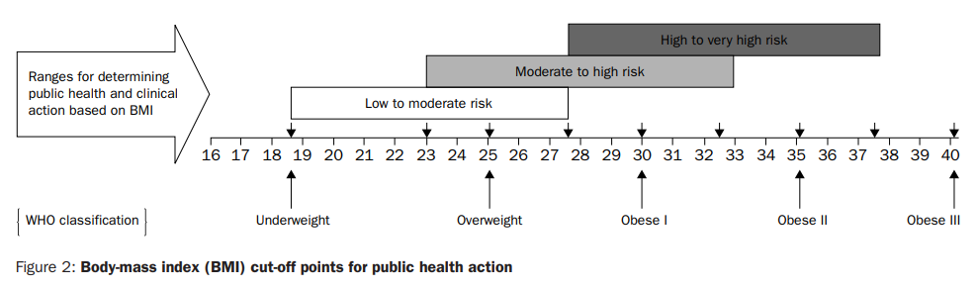
Appropriate body-mass index for Asian populations and its implications for policy and intervention strategies Tan, Kathryn Choon Beng WH0. The Lancet, 2004, v. 363 n. 9403, p. 157-163 DOI: http://dx.doi.org/10.1016/S0140-6736(03)15268-3

Slide 10
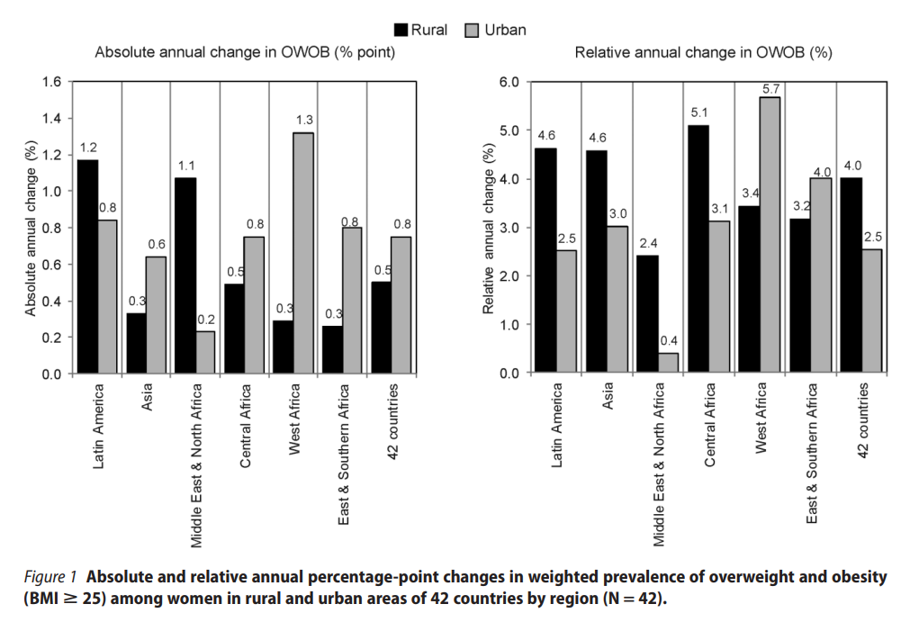
Απόλυτη και σχετική ετήσια ποσοστιαία μεταβολή στη σταθμισμένη επικράτηση του υπέρβαρου και της παχυσαρκίας (ΔΜΣ ≥ 25) μεταξύ των γυναικών σε αγροτικές και αστικές περιοχές 42 αναπτυσσόμενων χωρών
Popkin BM, Adair LS, Ng SW. Global nutrition transition and the pandemic of obesity in developing countries. Nutr Rev 2012;70(1):3–21.

Slide 11
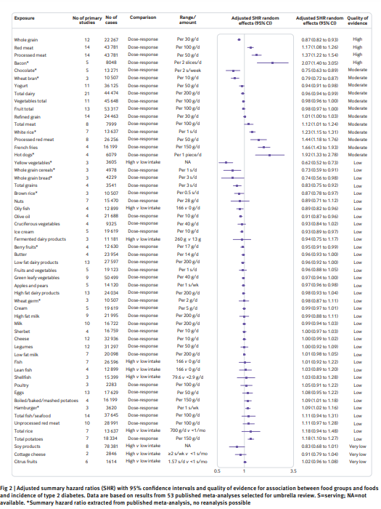
Συσχέτιση μεταξύ ομάδων τροφίμων και τροφίμων και επίπτωση διαβήτη τύπου 2.
Neuenschwander M, Ballon A, Weber KS, et al. Role of diet in type 2 diabetes incidence: umbrella review of meta-analyses of prospective observational studies. BMJ 2019;366:l2368.

Slide 12
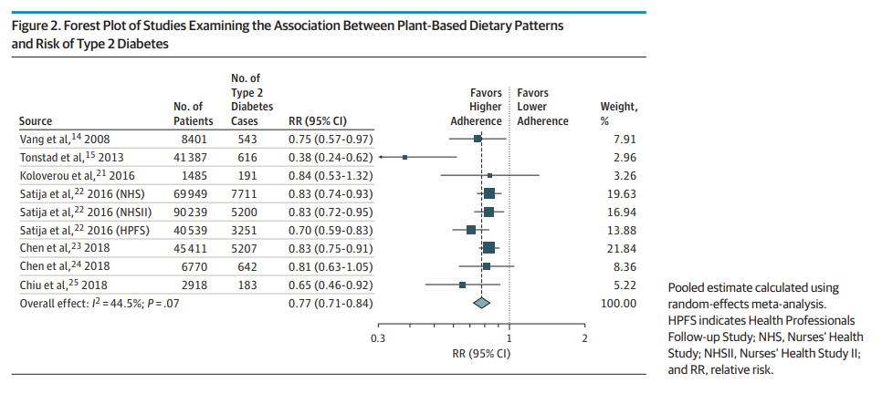
Η συμμόρφωση σε ένα φυτικό διατροφικό πρότυπο συσχετίστηκε σημαντικά με χαμηλότερο κίνδυνο T2D
Qian F, Liu G, Hu FB, et al. Association between plant-based dietary patterns and risk of type 2 diabetes. JAMA Intern Med 2019;179(10):1335.

Slide 13
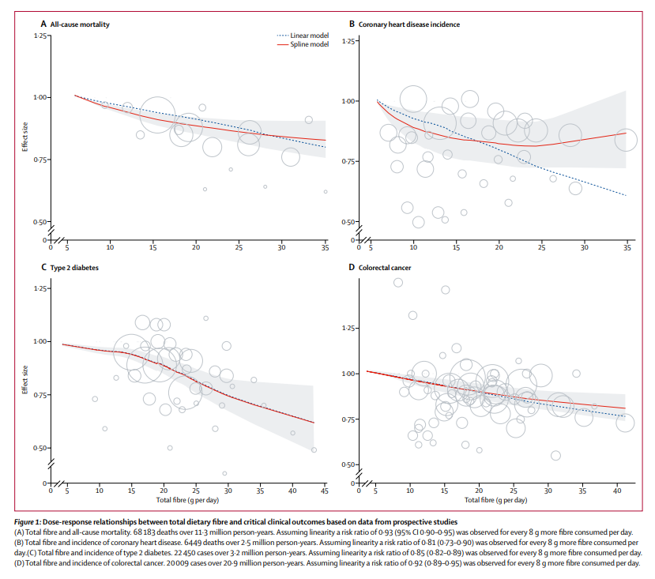
Αύξηση κατά 8 g/ημέρα στις συνολικές φυτικές ίνες συσχετίστηκε με 15% χαμηλότερο κίνδυνο εμφάνισης ΣΔτ2.
Reynolds A, Mann J, Cummings J, et al. Carbohydrate quality and human health: a series of systematic reviews and meta-analyses. Lancet 2019; 393(10170):434–45.

Slide 14
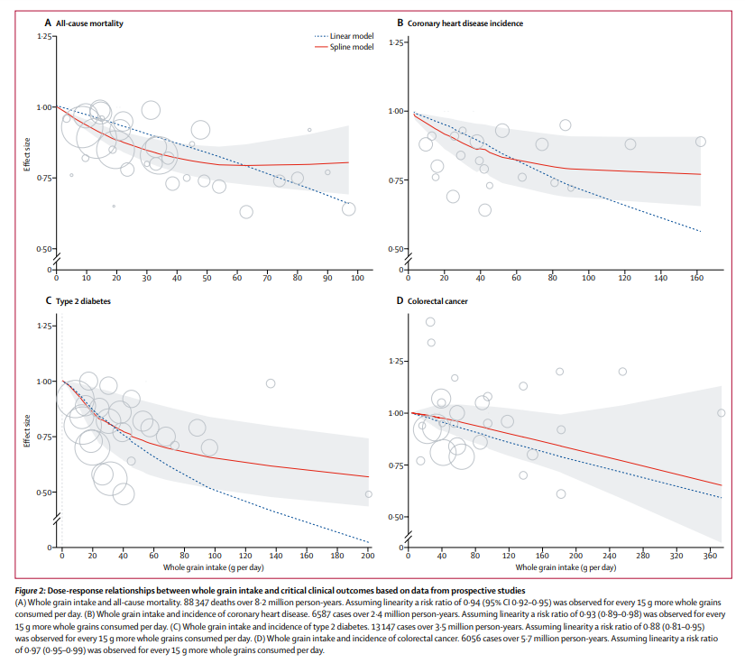
Αύξηση κατά 15 g/ημέρα στα δημητριακά ολικής αλέσεως συσχετίστηκε με 12% χαμηλότερο κίνδυνο εμφάνισης ΣΔτ2.
Reynolds A, Mann J, Cummings J, et al. Carbohydrate quality and human health: a series of systematic reviews and meta-analyses. Lancet 2019; 393(10170):434–45.

Slide 15
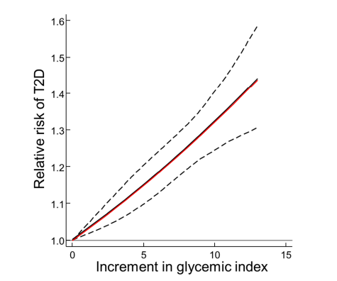
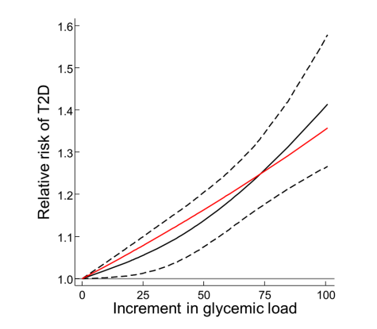
32% υψηλότερος κίνδυνος εμφάνισης ΣΔτ2 ανά 10 μονάδες αύξηση του γλυκαιμικού δείκτη
26% υψηλότερος κίνδυνος εμφάνισης ΣΔτ2 ανά 80 g αύξηση του ημερήσιου γλυκαιμικού φορτίου
Livesey G, Taylor R, Livesey HF, et al. Dietary glycemic index and load and the risk of type 2 diabetes: assessment of causal relations. Nutrients 2019;11(6):1436.

Slide 16
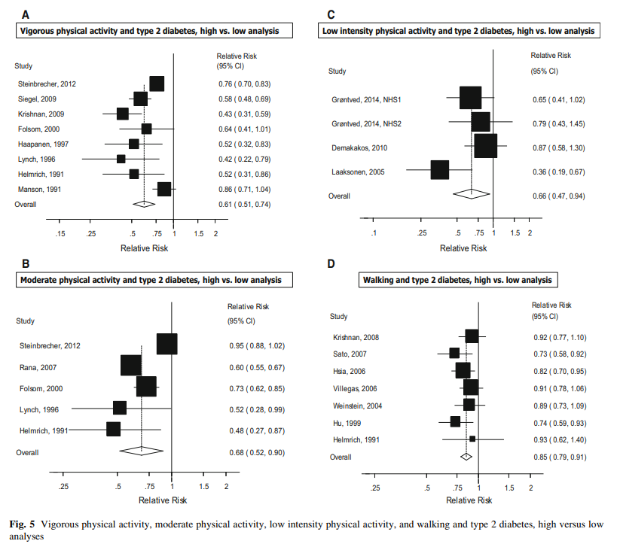
ΕΝΤΑΣΗ ΣΩΜΑΤΙΚΗΣ ΑΣΚΗΣΗΣ ΚΑΙ ΣΧΕΤΙΚΟΣ ΚΙΝΔΥΝΟΣ ΕΜΦΑΝΙΣΗΣ ΔΙΑΒΗΤΗ
Aune D, Norat T, Leitzmann M, et al. Physical activity and the risk of type 2 diabetes: a systematic review and dose–response meta-analysis. Eur J Epidemiol 2015;30(7):529–42.

Slide 17
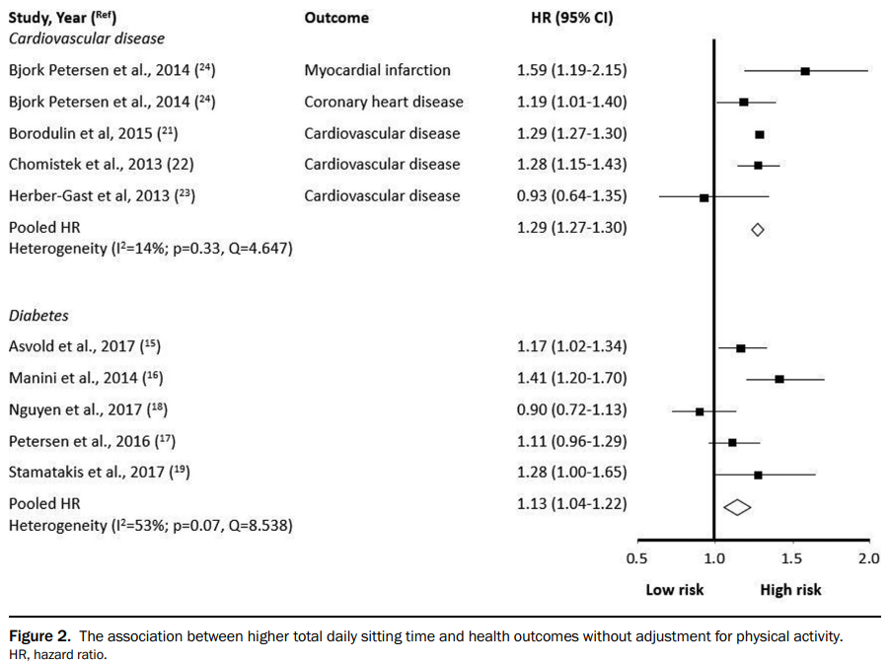
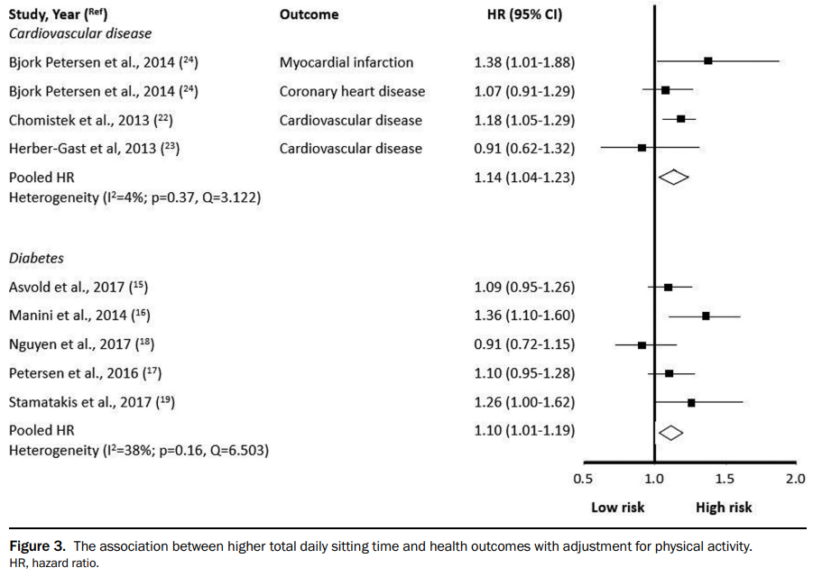
ΜΕΙΩΜΕΝΗ ΣΩΜΑΤΙΚΗ ΔΡΑΣΤΗΡΙΟΤΗΤΑ ΚΑΙ ΚΙΝΔΥΝΟΣ ΕΜΦΑΝΙΣΗΣ ΔΙΑΒΗΤΗ
13%
Υψηλότερος κίνδυνος για εμφάνιση ΣΔτ2
11%
Υψηλότερος κίνδυνος για εμφάνιση ΣΔτ2μετά από προσαρμογή για τα επίπεδα φυσικής δραστηριότητας
Bailey DP, Hewson DJ, Champion RB, et al. Sitting time and risk of cardiovascular disease and diabetes: a systematic review and meta-analysis. Am J Prev Med 2019;57(3):408–16.

Slide 18

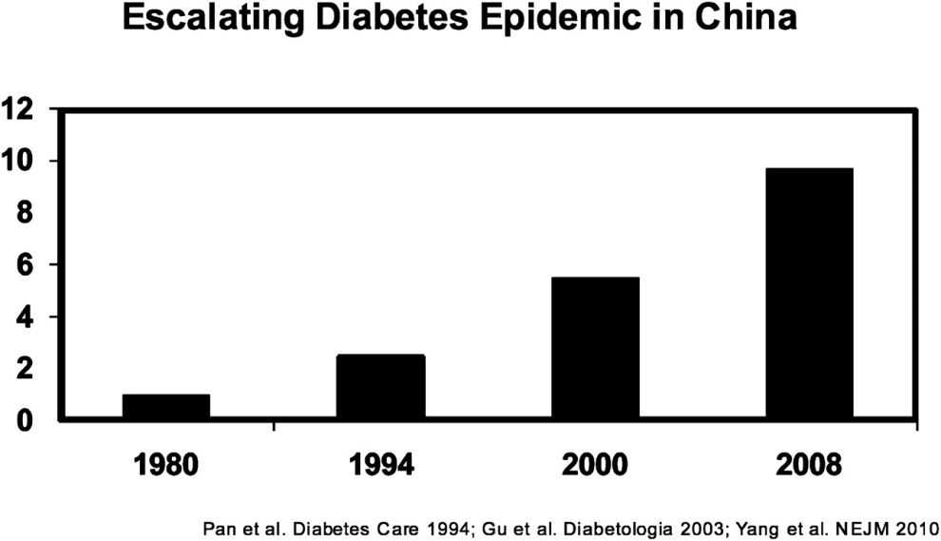
From: Globalization of DiabetesThe role of diet, lifestyle, and genes
Diabetes Care. 2011;34(6):1249-1257. doi:10.2337/dc11-0442
Figure Legend:
Time trends of diabetes prevalence in Chinese adults. Data are based on population-based cross-sectional surveys conducted in China (Chan et al. [3] and Yang et al. [4]).
Date of Download: 10/15/2023
Copyright © 2023 American Diabetes Association. All rights reserved.

Slide 19
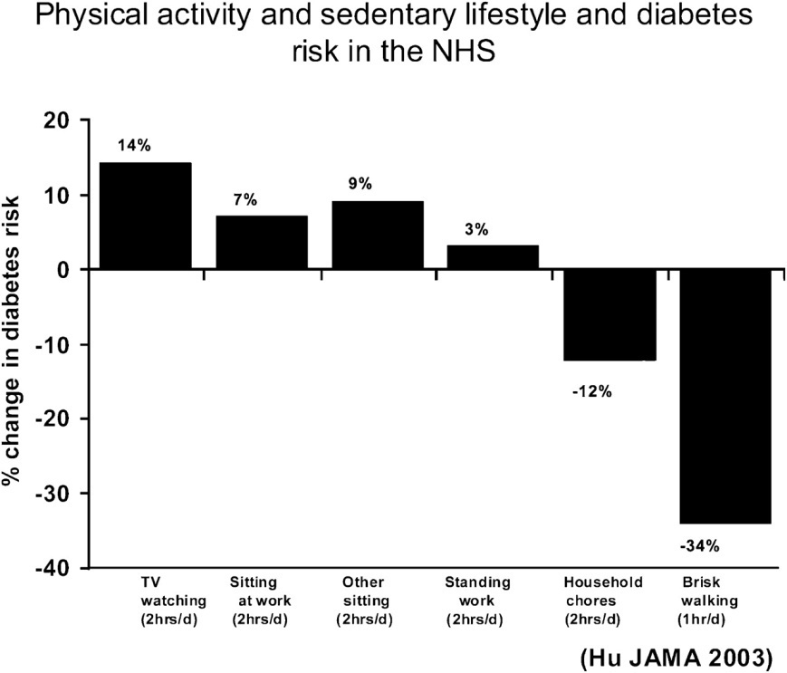
From: Globalization of DiabetesThe role of diet, lifestyle, and genes
Diabetes Care. 2011;34(6):1249-1257. doi:10.2337/dc11-0442
Figure Legend:
Percentage changes in risk of developing type 2 diabetes among nondiabetic women associated with TV watching, other sedentary behaviors, and walking. Adjusted for age, smoking, alcohol consumption, family history of diabetes, and dietary covariates. All sedentary behavior variables are included simultaneously in the model. Other sitting includes reading, eating meals, and time spent sitting at a desk. Error bars indicate 95% CIs. d, day. Adapted from Hu et al. (26).
Date of Download: 10/15/2023
Copyright © 2023 American Diabetes Association. All rights reserved.

Slide 20
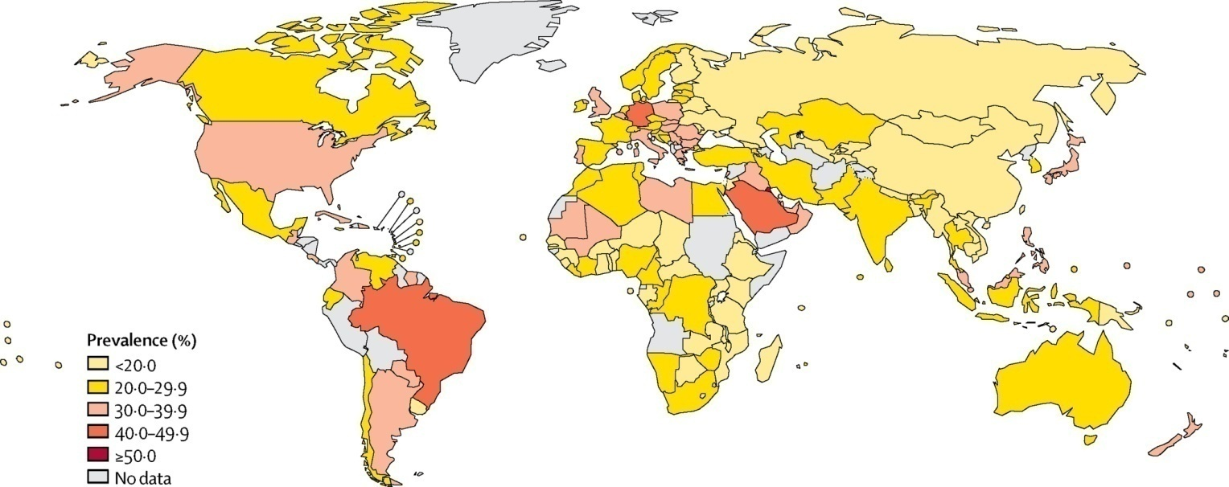

Επιπολασμός ανεπαρκούς σωματικής δραστηριότητας στους άνδρες το 2016
Worldwide trends in insufficient physical activity from 2001 to 2016: a pooled analysis of 358 population-based surveys with 1·9 million participants. Regina Guthold, PhD, Gretchen A Stevens, DSc, Leanne M Riley, MSc, Prof Fiona C Bull, PhD The Lancet Global Health 2018 6e1077-e1086DOI: (10.1016/S2214-109X(18)30357-7)
Copyright © 2018 World Health Organization Terms and Conditions

Slide 21
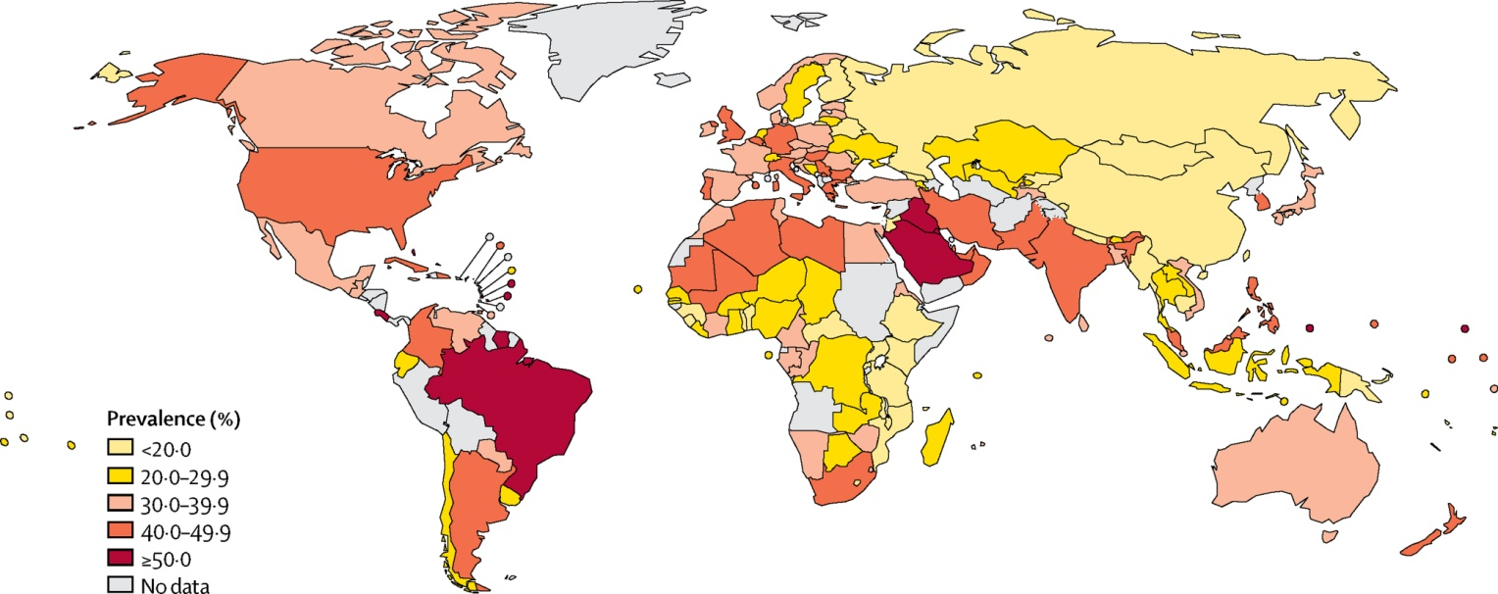
Επιπολασμός ανεπαρκούς σωματικής δραστηριότητας στις γυναίκες το 2016
Worldwide trends in insufficient physical activity from 2001 to 2016: a pooled analysis of 358 population-based surveys with 1·9 million participants. Regina Guthold, PhD, Gretchen A Stevens, DSc, Leanne M Riley, MSc, Prof Fiona C Bull, PhD The Lancet Global Health 2018 6e1077-e1086DOI: (10.1016/S2214-109X(18)30357-7)
Copyright © 2018 World Health Organization Terms and Conditions

Slide 22
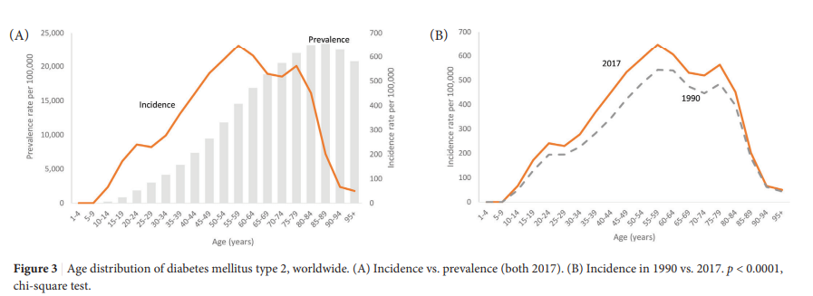
Συχνότερη ηλικία εμφάνισης:55-59 έτη
Εκδηλώνεται ελαφρώς νωρίτερα στους άνδρες.
M. Abdul Basith Khan et al. / Journal of Epidemiology and Global Health 10(1) 107–111

Slide 23
Highlights
Το 2021, οι εκτιμήσεις του IDF δείχνουν ότι:
1 στους 10
Ενήλικες (20-79 χρονών)
έχει διαβήτη
537 εκ. άνθρωποι
1 στους 18
Ενήλικες (20-79 χρονών) έχει μειωμένη γλυκόζη νηστείας
319 εκ. άνθρωποι
3 στους 4
Ανθρώπους με διαβήτη ζουν σε χώρες με χαμηλό και μεσαίο εισόδημα
1 στους 2
Ενήλικες δεν έχει διαγνωστεί
240 εκ. άνθρωποι
1 στις 6
Ζωντανές γεννήσεις (21 εκ.) επηρεάζονται από υπεργλυκαιμία κατά την εγκυκμοσύνη,
το 80% είναι μητέρες με GDM
11.5%
Των παγκόσμιων δαπανών υγείας ξοδεύεται στον διαβήτη (USD 966 δις)
1 στους 9
ενήλικες (20-79 χρονών) έχει διαταραγμένη ανοχή γλυκόζης
541 εκ. άνθρωποι
1.2 εκατομμύρια
Παιδιά και έφηβοι κάτω των 20 χρόνων έχουν διαβήτη τύπου 1
6.7 εκατομμύρια
Θάνατοι αποδίδονται στον διαβήτη

Slide 24
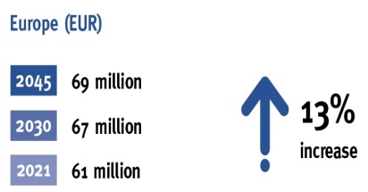
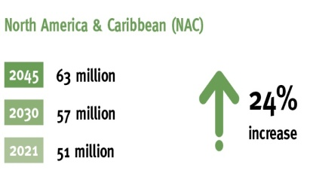
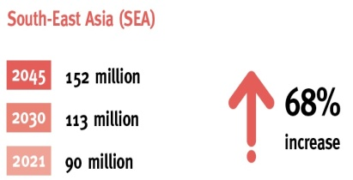
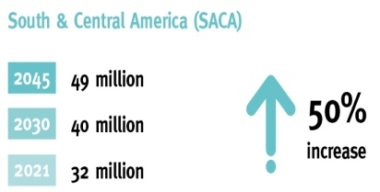
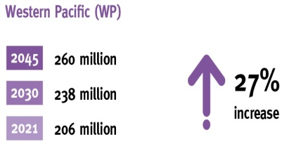
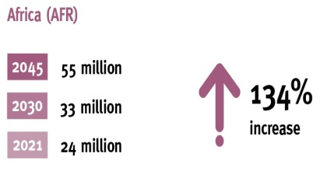
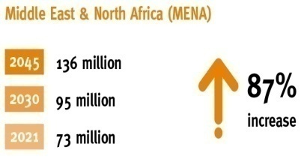
Number of people with diabetes
Aged 20–79 years globally and by IDF region
29

Slide 25
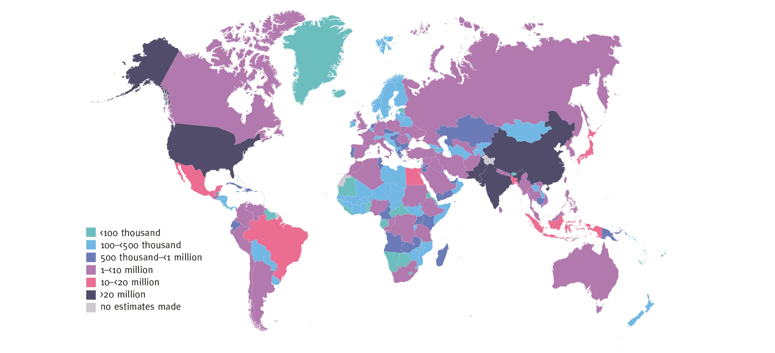
Number of adults with diabetes
Aged 20–79 years, 2021

Slide 26
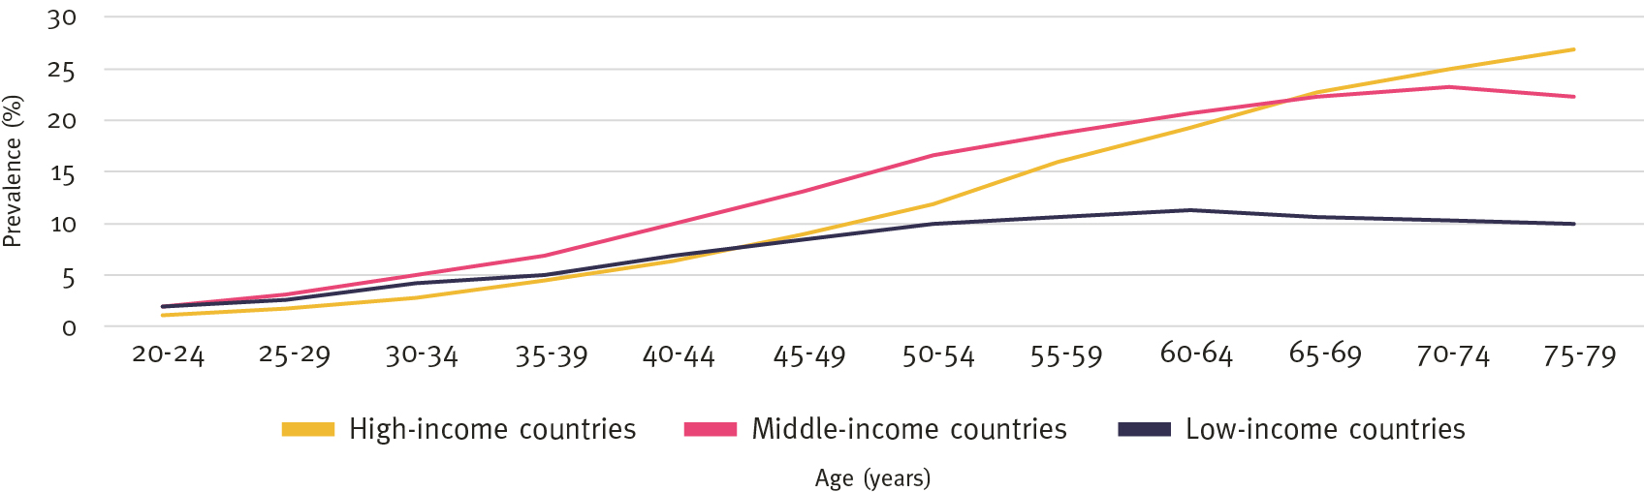
Prevalence of diabetes
By age and income group (%), 2021

Slide 27
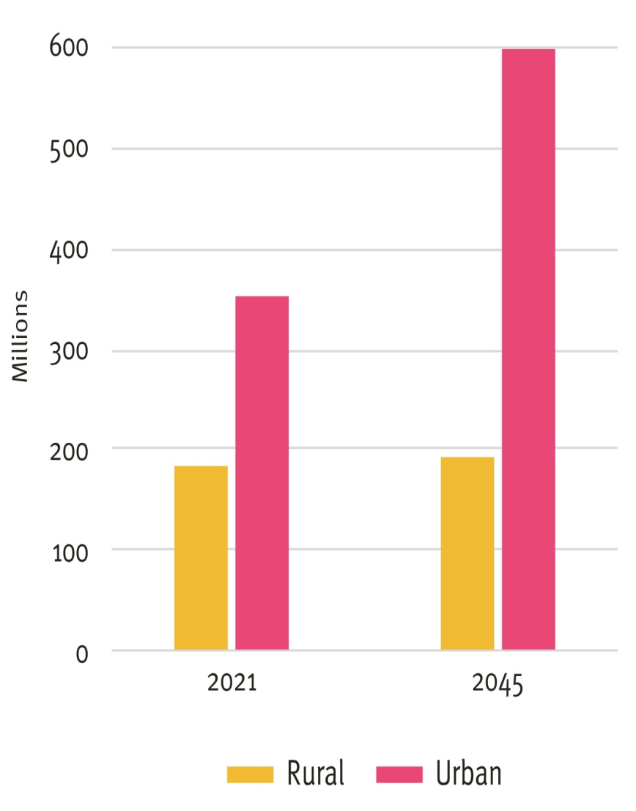
Number of people with diabetes
In adults aged 20–79 years living in urban and rural areas in 2021 and 2045

Slide 28
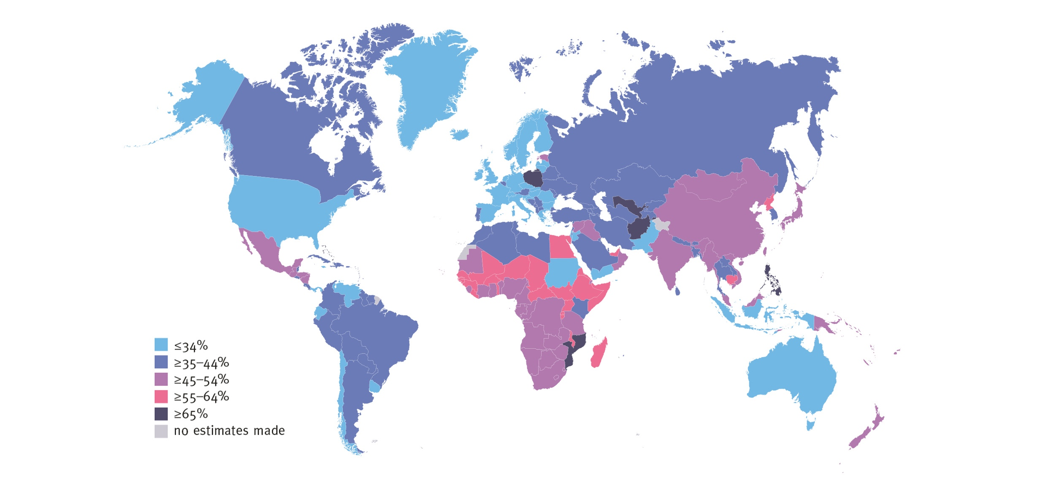
Proportion of adults with undiagnosed diabetes
Aged 20–79 years by country in 2021

Slide 29
Προσυμπτωματικός έλεγχος (screening) ΣΔ
Ειδικό ερωτηματολόγιο ανίχνευσης του κινδύνου ανάπτυξης ΣΔτ2 (π.χ. ερωτηματολόγιο FINDRISC) είτε
Μέτρηση της γλυκόζης νηστείας
σε άτομα που πληρούν ορισμένες προϋποθέσεις, οι οποίες θεωρείται ότι αυξάνουν τον κίνδυνο για την εμφάνιση ΣΔτ2
ΕΔΕ – ΚΑΤΕΥΘΥΝΤΗΡΙΕΣ ΟΔΗΓΙΕΣ 2023
Notes:
1. American Diabetes Association. Standards of Medical Care in Diabetes - 2023.
Classification and Diagnosis of Diabetes. Diabetes Care 2023;46(Suppl 1):S19–
S40
2. Colagiouri S. Definition and Classification of Diabetes and Prediabetes and Emerging
Data on Phenotypes. Endocrinol Metab Clin North Am 2021;50:319–336
3. Jones AG, McDonald TJ, Shields BM, et al. Latent Autoimmune Diabetes of Adults
(LADA) Is Likely to Represent a Mixed Population of Autoimmune (Type 1) and
Nonautoimmune (Type 2) Diabetes. Diabetes Care 2021;44:1243–1251
4. Petersmann A, Müller-Wieland D, Müller UA, et al. Definition, Classification and Diagnosis
of Diabetes Mellitus. Exp Clin Endocrinol Diabetes 2019;127(S 01):S1–S7

Slide 30
Ενδείξεις για προσυμπτωματικό έλεγχο ΣΔ
Άτομα υπέρβαρα ή παχύσαρκα (ΔΜΣ ≥25 kg/m2) που έχουν έναν τουλάχιστον από τους παρακάτω παράγοντες:
  α) Οικογενειακό ιστορικό ΣΔ σε συγγενείς 1ου βαθμού (γονείς, αδέλφια, παιδιά)
  β) Ιστορικό υπέρτασης ή καρδιαγγειακής νόσου
  γ) Ιστορικό δυσλιπιδαιμίας (υψηλά τριγλυκερίδια [>250 mg/dL], χαμηλή HDL <35 mg/dL])
  δ) Γυναίκες με σύνδρομο πολυκυστικών ωοθηκών
  ε) Καταστάσεις που σχετίζονται με αντίσταση στην ινσουλίνη (π.χ. μελανίζουσα ακάνθωση)
2. Ιστορικό προδιαβήτη
3. Ιστορικό ΣΔ κύησης
4. Για όλο τον πληθυσμό μετά την ηλικία των 45 ετών
5. Λοίμωξη από HIV
Εάν τα αποτελέσματα του προσυμπτωματικού ελέγχου είναι φυσιολογικά, θα πρέπει να επαναλαμβάνονται τουλάχιστον ανά 3ετία, με πιθανό πιο συχνό έλεγχο ανάλογα με τα αρχικά ευρήματα και τους παράγοντες κινδύνου.
ΕΔΕ – ΚΑΤΕΥΘΥΝΤΗΡΙΕΣ ΟΔΗΓΙΕΣ 2023
Notes:
1. American Diabetes Association. Standards of Medical Care in Diabetes - 2023.
Classification and Diagnosis of Diabetes. Diabetes Care 2023;46(Suppl 1):S19–
S40
2. Colagiouri S. Definition and Classification of Diabetes and Prediabetes and Emerging
Data on Phenotypes. Endocrinol Metab Clin North Am 2021;50:319–336
3. Jones AG, McDonald TJ, Shields BM, et al. Latent Autoimmune Diabetes of Adults
(LADA) Is Likely to Represent a Mixed Population of Autoimmune (Type 1) and
Nonautoimmune (Type 2) Diabetes. Diabetes Care 2021;44:1243–1251
4. Petersmann A, Müller-Wieland D, Müller UA, et al. Definition, Classification and Diagnosis
of Diabetes Mellitus. Exp Clin Endocrinol Diabetes 2019;127(S 01):S1–S7

Slide 31
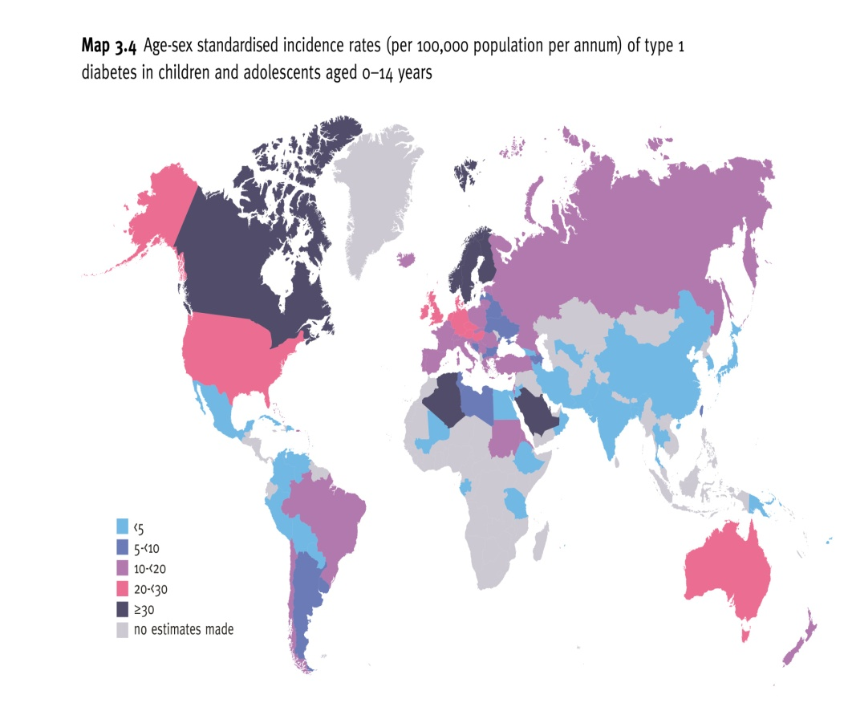
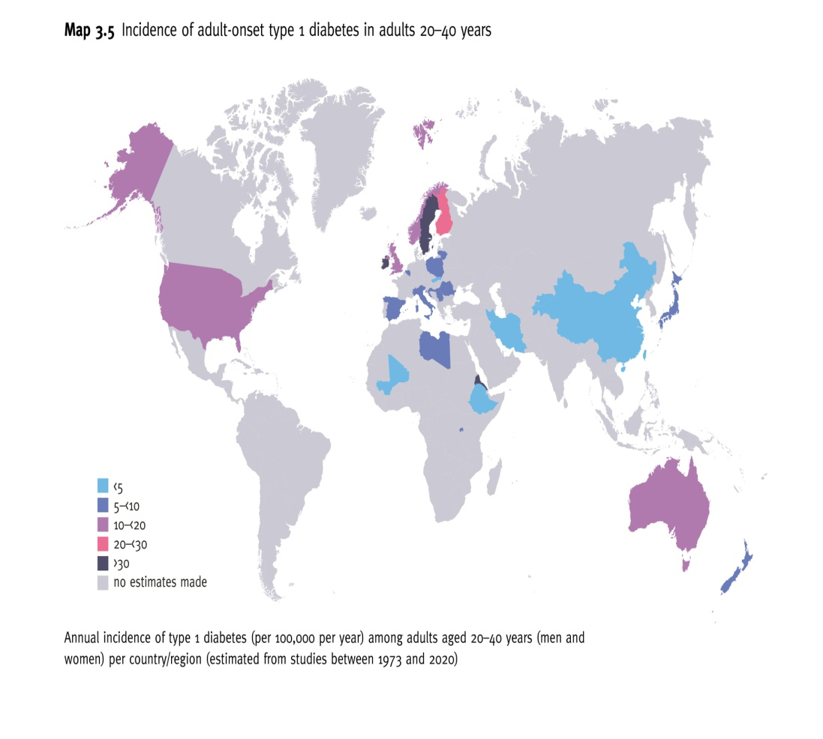
Age-sex standardised incidence rates of type 1 diabetes
Per 100,000 population per annum in children and adolescents aged 0–14 years and incidence of
adult-onset type 1 diabetes in adults aged 20–40 years

Slide 32
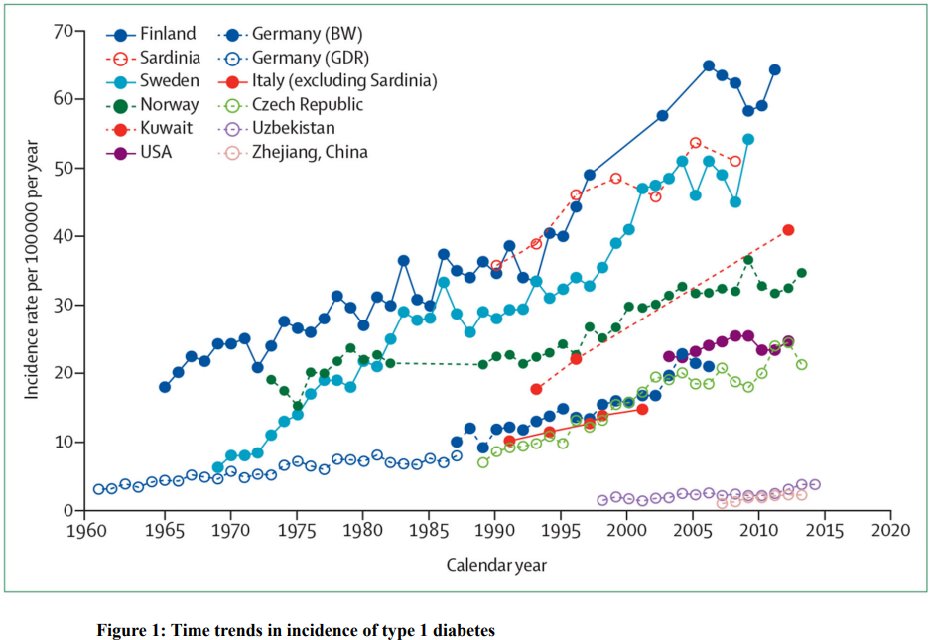
ΕΠΙΠΤΩΣΗ ΣΔτ1
Jill M Norris, Randi K Johnson, Lars C Stene. Type 1 diabetes—early life origins and changing epidemiology. Lancet Diabetes Endocrinol. 2020 March ; 8(3): 226–238. doi:10.1016/S2213-8587(19)30412-7.

Slide 33
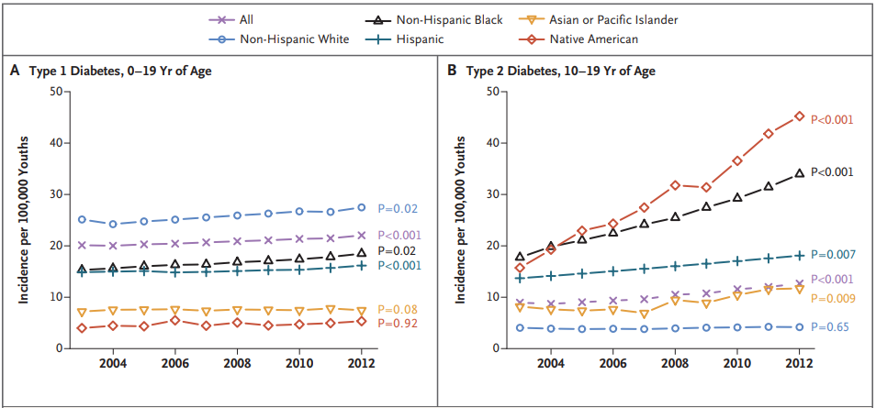
Ανοδική τάση στη συχνότητα εμφάνισης διαβήτη τύπου 1 συνολικά (από 19,5 περιπτώσεις ανά 100.000 νέους ετησίως το 2002-2003 σε 21,7 περιπτώσεις ανά 100.000 νέους ετησίως το 2011-2012, ετήσια αύξηση 1,4%.
Σημαντική αύξηση στη συχνότητα εμφάνισης διαβήτη τύπου 2 (από 9,0 περιπτώσεις ανά 100.000 νέους ετησίως το 2002-2003 σε 12,5 περιπτώσεις ανά 100.000 νέους ετησίως το 2011-2012, αύξηση 7,1%.
Mayer-Davis EJ, Lawrence JM, Dabelea D, et al. Incidence trends of type 1 and type 2 diabetes among youths, 2002–2012. N Engl J Med 2017; 376: 1419–29. [PubMed: 28402773]

Slide 34
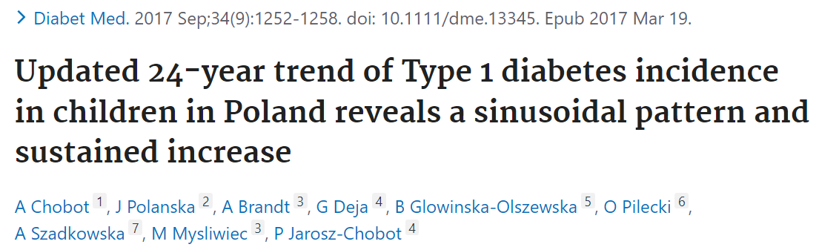
Οι μεγαλύτερες παρατηρούμενες αυξήσεις στη συχνότητα εμφάνισης του διαβήτη τύπου 1 είναι μεταξύ παιδιών ηλικίας κάτω των 15 ετών, ιδιαίτερα σε παιδιά ηλικίας κάτω των 5 ετών

Slide 35
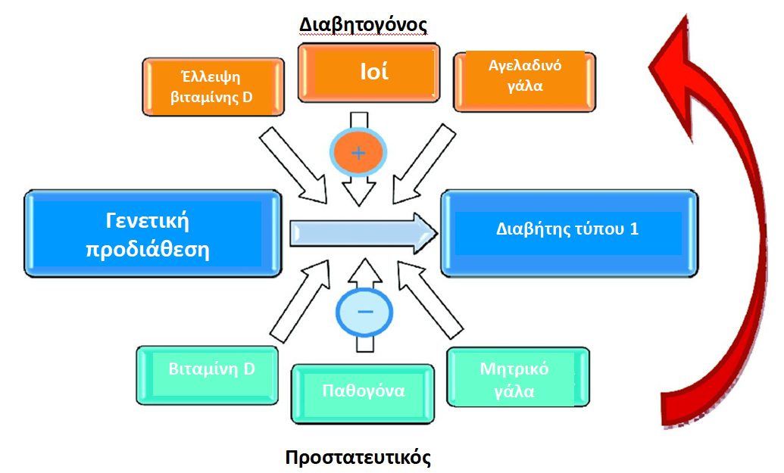
Σχήμα 4
Summary of the ‘balance shift’ model. Protective factors (vitamin D, early exposure to pathogens and breast milk) are opposed by diabetogenic factors (vitamin D deficiency, viruses and cow's milk). In healthy individuals, a balance is maintained, but in patients suffering from type 1 diabetes, a shift towards diabetogenic factors occurs. Full colour version of this figure available via http://dx.doi.org/10.1530/JME-13-0067.

Slide 36
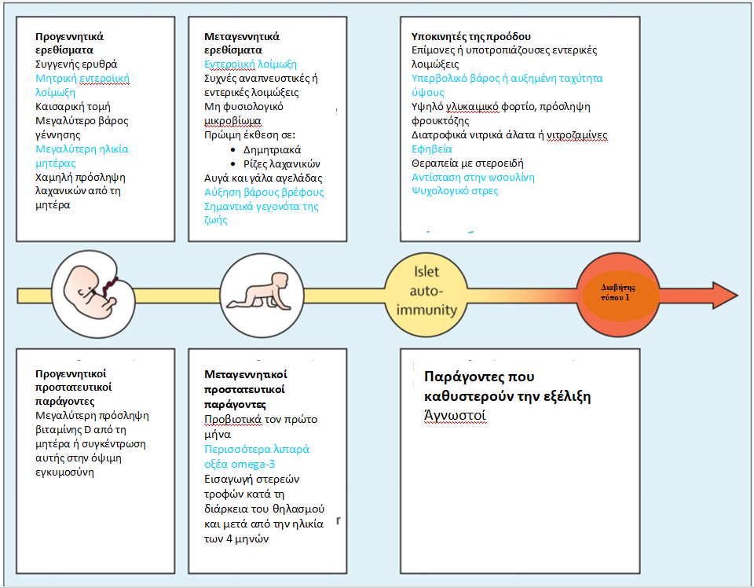
Σχήμα 1.
Περιβαλλοντικά ερεθίσματα και προστατευτικοί παράγοντες για αυτοανοσία και ενισχυτές για εξέλιξη σε διαβήτη τύπου 1, για τον οποίο έχει αναφερθεί μία συσχέτιση. Ερεθίσματα και παράγοντες με τις ισχυρότερες ενδείξεις παρουσιάζονται με μπλε χρώμα.
Rewers M, Ludvigsson J. Environmental risk factors for type 1 diabetes. Lancet 2016; 387: 2340– 48. [PubMed: 27302273]

Slide 37
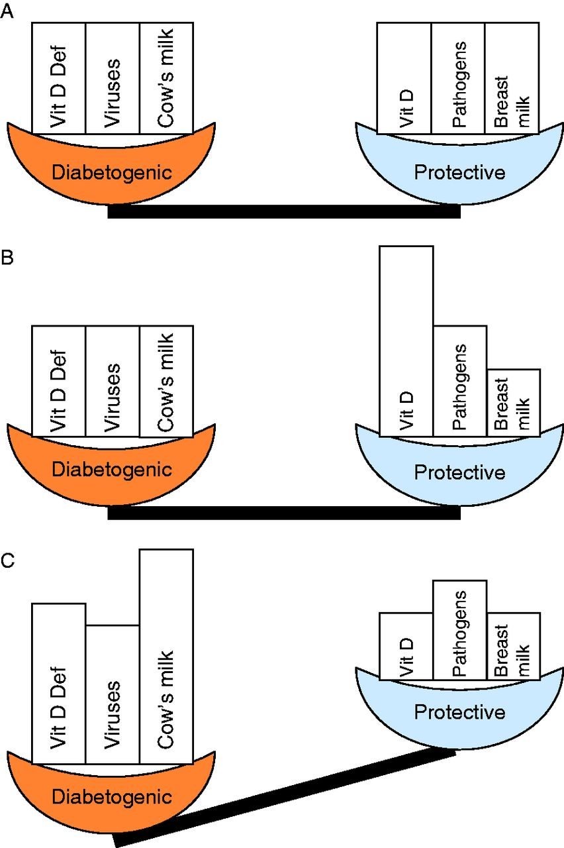
Figure 5
Analogy of the ‘balance shift’ model. (A) In healthy individuals, protective and diabetogenic factors are balanced at all times. (B) A change in this balance is normally compensated by other factors. For example, a decrease in breast-feeding might be compensated by an increase in vitamin D. (C) In diabetic patients, however, this compensatory mechanism does not occur, tilting the scale towards the diabetogenic side and therefore causing type 1 diabetes. Vit D, vitamin D; Def, deficiency. Full colour version of this figure available via http://dx.doi.org/10.1530/JME-13-0067.

Slide 38
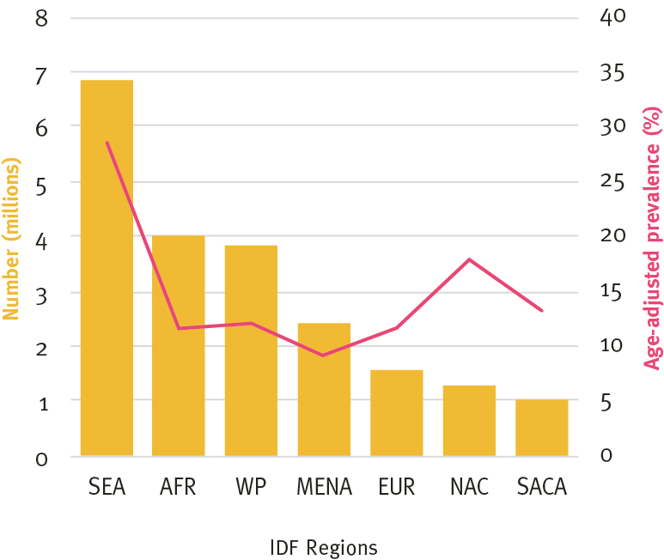
Hyperglycaemia in pregnancy
Per IDF region, 2021

Slide 39
Παράγοντες κινδύνου για Διαβήτη κύησης
Προηγούμενος διαβήτης κύησης
Εθνικότητες με υψηλό επιπολασμό Διαβήτη
Ηλικία μητέρας > 35 έτη
Οικογενειακό ιστορικό διαβήτη (1^{ου} βαθμού συγγενής)
Παχυσαρκία (BMI > 30)
Προηγούμενη μακρυσωμία (βάρος γέννησης > 4500 gr)
Σύνδρομο πολυκυστικών ωοθηκών
Ιατρογενώς: γλυκοκορτικοειδή και αντιψυχωτικά φάρμακα
Arianne Sweeting,1,2, Jencia Wong,1,2 Helen R. Murphy,3,4,5 and Glynis P. Ross. A Clinical Update on Gestational Diabetes Mellitus. Endocrine Reviews, 2022, 43, 763–793 https://doi.org/10.1210/endrev/bnac003

Slide 40
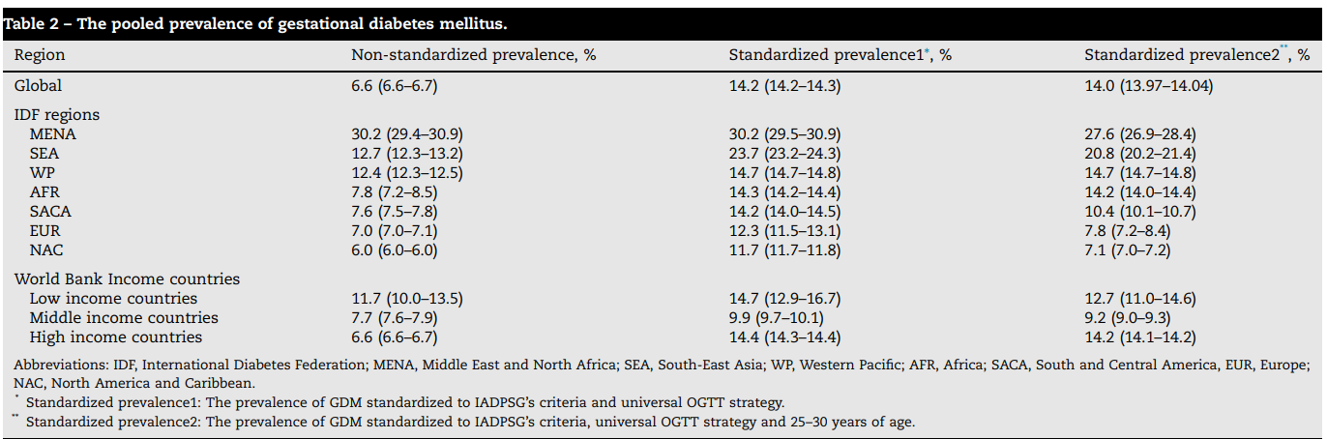
. 2022 Jan:183:109050. doi: 10.1016/j.diabres.2021.109050. Epub 2021 Dec 6.
IDF Diabetes Atlas: Estimation of Global and Regional Gestational Diabetes Mellitus Prevalence for 2021 by International Association of Diabetes in Pregnancy Study Group's Criteria. Diabetes Res Clin Pract
. 2022 Jan:183:109050. doi: 10.1016/j.diabres.2021.109050. Epub 2021 Dec 6.

Slide 41
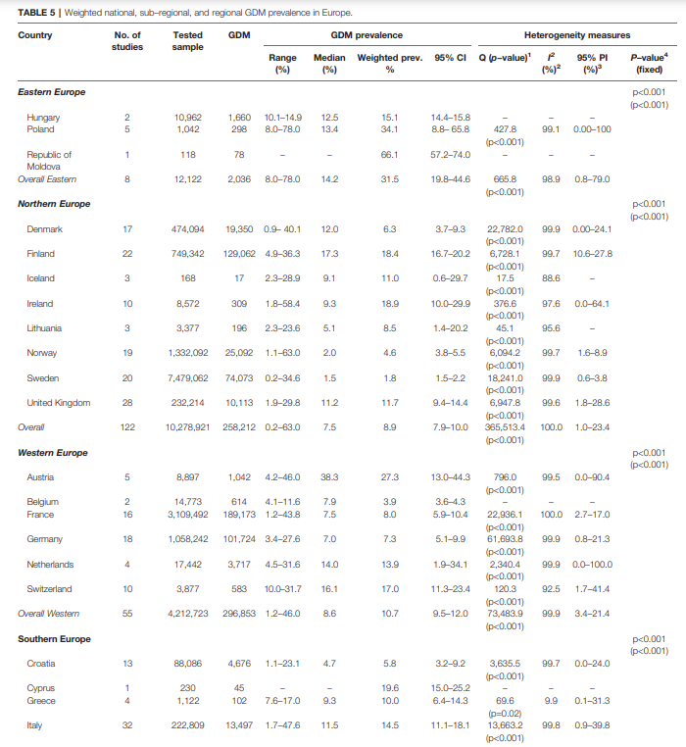
Marilia Silva Paulo , Noor Motea Abdo , Rita Bettencourt-Silva and Rami H. Al-Rifai. Gestational Diabetes Mellitus in Europe: A Systematic Review and Meta-Analysis of Prevalence Studies. Front. Endocrinol., 09 December 2021, Sec. Clinical Diabetes Volume 12 - 2021 | https://doi.org/10.3389/fendo.2021.691033

Slide 42
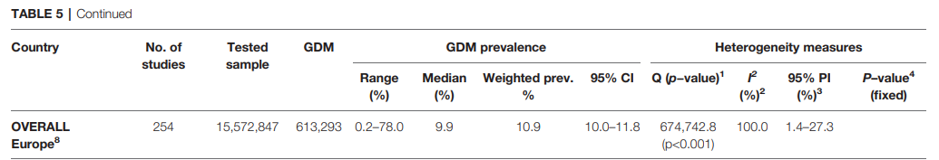
Marilia Silva Paulo , Noor Motea Abdo , Rita Bettencourt-Silva and Rami H. Al-Rifai. Gestational Diabetes Mellitus in Europe: A Systematic Review and Meta-Analysis of Prevalence Studies. Front. Endocrinol., 09 December 2021, Sec. Clinical Diabetes Volume 12 - 2021 | https://doi.org/10.3389/fendo.2021.691033

Slide 43
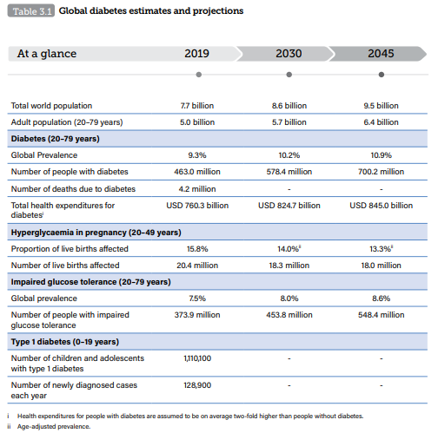
IDF atlas 2019

Slide 44
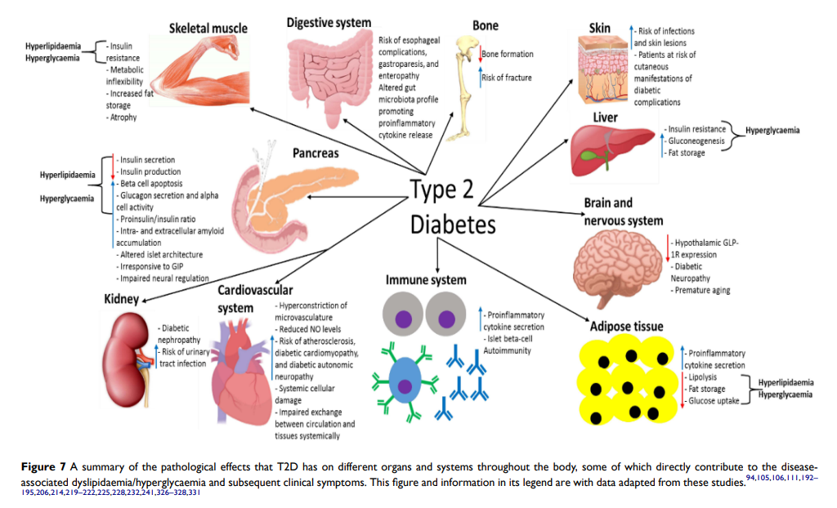
A Review of Current Trends with Type 2 Diabetes Epidemiology, Aetiology, Pathogenesis, Treatments and Future Perspectives Josh Reed, Stephen Bain & Venkateswarlu Kanamarlapudi. Diabetes, Metabolic Syndrome and Obesity. https://doi.org/10.2147/DMSO.S319895

Slide 45
ΣΑΣ ΕΥΧΑΡΙΣΤΩ

